Slide 1

微信小程序培训
——培训讲师：Johnny

Slide 2
5.3、数据
数据缓存：
每个微信小程序都可以有自己的本地缓存，可以通过 wx.setStorage（wx.setStorageSync）、wx.getStorage（wx.getStorageSync）、wx.clearStorage（wx.clearStorageSync）可以对本地缓存进行设置、获取和清理。本地缓存最大为10MB。
注意： localStorage 是永久存储的，但是我们不建议将关键信息全部存在 localStorage，以防用户换设备的情况。
相同点：都能够对本地缓存进行操作。
不同点：
1、传参形式不一样；（具体传参方式请查看文档）
2、代码执行顺序不一样；
 | 异步方式 | 同步方式
设置缓存 | wx.setStorage() | wx.setStorageSync()
获取缓存 | wx.getStorage() | wx.getStorageSync()
移除缓存 | wx.removeStorage() | wx.removeStorageSync()
清除缓存 | wx.clearStorage() | wx.clearStorageSync()
获取缓存的存储信息 | wx.getStorageInfo() | wx.getStorageInfoSync()

Slide 3
5.4、位置
调用腾讯地图获取位置信息。

Slide 4
5.5、设备
获取网络状态、系统信息、重力感应、罗盘等信息，以及拨打电话等。
设备像素比
http://www.xiaochengxu-wx.com/thread-60-1-1.html

Slide 5
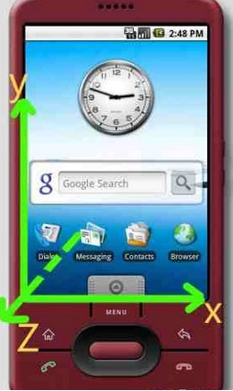
重力感应系统的坐标系以屏幕的左下方为原点(【注意】2d编程的时候，是以屏幕左上方为原点的)，箭头指向的方向为正。从-10到10，以浮点数为等级单位，想象一下以下情形：
手机屏幕向上(z轴朝天)水平放置的时侯，(x，y，z)的值分别为(0，0，10);
手机屏幕向下(z轴朝地)水平放置的时侯，(x，y，z)的值分别为(0，0，-10);
手机屏幕向左侧放(x轴朝天)的时候，(x，y，z)的值分别为(10，0，0);
手机竖直(y轴朝天)向上的时候，(x，y，z)的值分别为(0，10，0);
其他的如此类推，规律就是：朝天的就是正数，朝地的就是负数。利用x,y,z三个值求三角函数，就可以精确检测手机的运动状态了。

